Slide 1
The Fripan(더 후라이팬) 매장 관리 프로그램
<융합 소프트웨어 개발자 1회차
2018.8.1 ~ 8.28>
한만제

Slide 2
목차
1. 프로그램 개요 및 요구사항
2. 개발 일정 및 개발 환경
3. 프로그램 구조
4. UI 및 기능
5. 후기

Slide 3
1. 프로그램 개요 및 요구사항
개발 목적은 ?
매장의
효율적 운영
재무 관리를
도와주고
고객 경험 또한 개선합니다

Slide 4
1. 프로그램 개요 및 요구사항
요구사항
<메인 화면>
총 주문 받을 수 있는 테이블 수는 16칸 입니다.
그 중에 12칸은 홀 주문, 4칸은 배달/포장 주문입니다.
상단에 날짜와 시간이 표시됩니다.
현재 매출을 볼 수 있습니다.

Slide 5
1. 프로그램 개요 및 요구사항
요구사항
<주문 내용 화면>
테이블의 주문 내용을 볼 수 있고 금액의 합계가 나옵니다.
주문, 결제, 주문서 출력, 간이 영수증 출력이 가능합니다.
초기화 버튼을 통해 내용을 Reset 할 수 있습니다.
확인 버튼을 누르면 메인 화면으로 돌아갑니다.

Slide 6
1. 프로그램 개요 및 요구사항
요구사항
<주문 등록하기 화면>
우측에 메뉴 판이 보여집니다.
메뉴를 클릭 할 경우 좌측 추가 목록에 입력됩니다.
수량은 버튼을 통해 조정 가능합니다.
등록 삭제는 삭제 버튼을 누르면 가능합니다.
확인 버튼을 누르면 전 단계로 돌아갑니다.

Slide 7
1. 프로그램 개요 및 요구사항
요구사항
<결제 화면>
좌측에 결제 할 주문 내용이 보여집니다.
우측에 총 금액, 받은 금액, 받을 금액, 잔돈 칸이 있습니다.
계산 버튼을 통해 받을 금액, 잔돈을 확인 할 수 있습니다.
카드 계산이 가능합니다.
현금 영수증 처리가 가능합니다.
확인 버튼 클릭 시 메인 화면으로 이동합니다.

Slide 8
2. 개발 일정 및 개발 환경
SUN | MON | TUE | WED | THU | FRI | SAT
 |  |  | 8월 1일 | 2일 | 3일 | 4일
 |  |  | 프로젝트 선정 | 프로젝트 계획서 작성 | 프로젝트 계획서 작성 | 프로젝트 준비
5일 | 6일 | 7일 | 8일 | 9일 | 10일 | 11일
프로젝트 준비 | main.fxml 작성 및 오류 수정 | MainVO, MainController 작성 및 오류 수정 | MainDAO 작성 및 오류 수정 | contents.fxml 작성 및 오류 수정 | ContentsVO, Contents Controller 시작 | 전날 작업 오류 수정
12일 | 13일 | 14일 | 15일 | 16일 | 17일 | 18일
오류 수정 | ContentsDAO 작성 및 오류 수정 | order.fxml 작성 및 오류 수정 | OrderVO, Order Controller 시작 | 오류 수정 | OrderDAO 시작 | Order테이블 오류 수정
19일 | 20일 | 21일 | 22일 | 23일 | 24일 | 25일
오류 수정 | pay.fxml 작성 및 오류 수정 | PayVO와 PayController 시작 | PayDAO 작성 및 오류 수정 | 오류 수정, 미완성 코딩 보완 시도 | PPT 작성 | PPT 작성
26일 | 27일 | 28일
PPT 작성 | PPT 작성 및 제출 | 발표

Slide 9
2. 개발 일정 및 개발 환경
개발 환경
운영체제 : Windows 7 Professional K 64비트
DBMS : Oracle IDE 18.2.0.183.1748
개발도구 : Eclipse IDE , SQL Developer 18.2
설계 툴 : Erwin 7.3
UML : Star UML 3.0.0
ERD : Gliffy Diagrams
개발언어 : Java 8, Fx 2.4.0
ViewTool : Java Fx Scene Builder 2.0

Slide 10
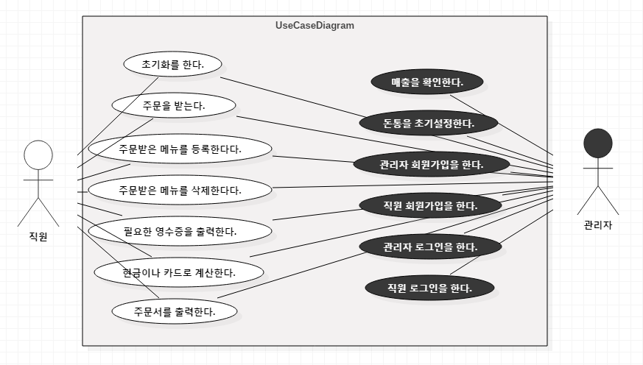
3. 프로그램 구조
프로젝트 스토리보드 (Use Case Diagram)

Slide 11
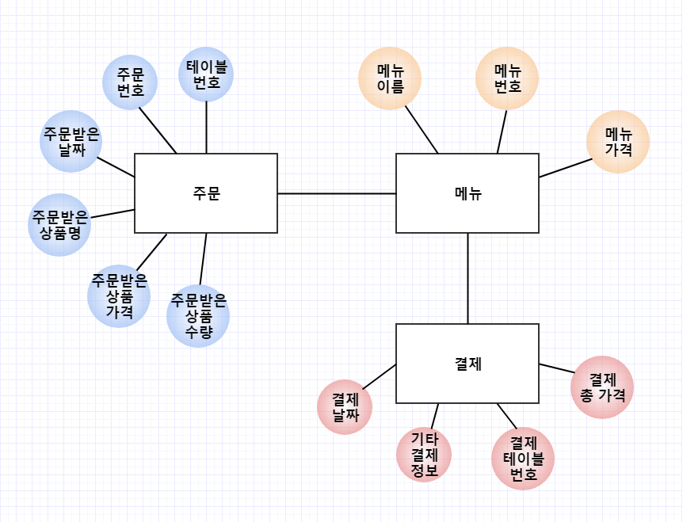
3. 프로그램 구조
DB 모델링 개체 관계도(ERD)

Slide 12
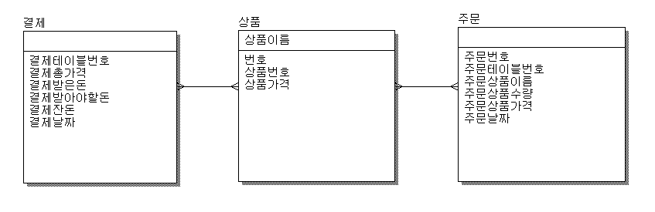
3. 프로그램 구조
DB 모델링 테이블 설계(ERWin) 논리적 모델링

Slide 13
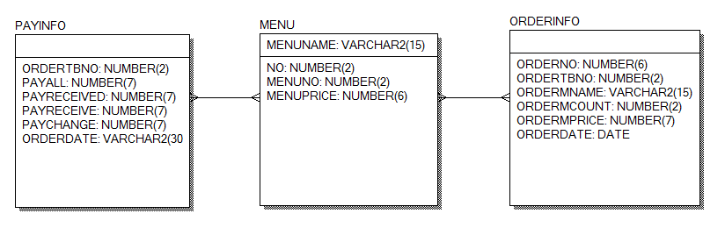
3. 프로그램 구조
DB 모델링 테이블 설계(ERWin) 물리적 모델링

Slide 14
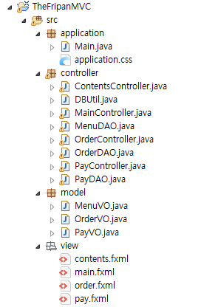
3. 프로그램 구조
M V C
파일 구조

Slide 15
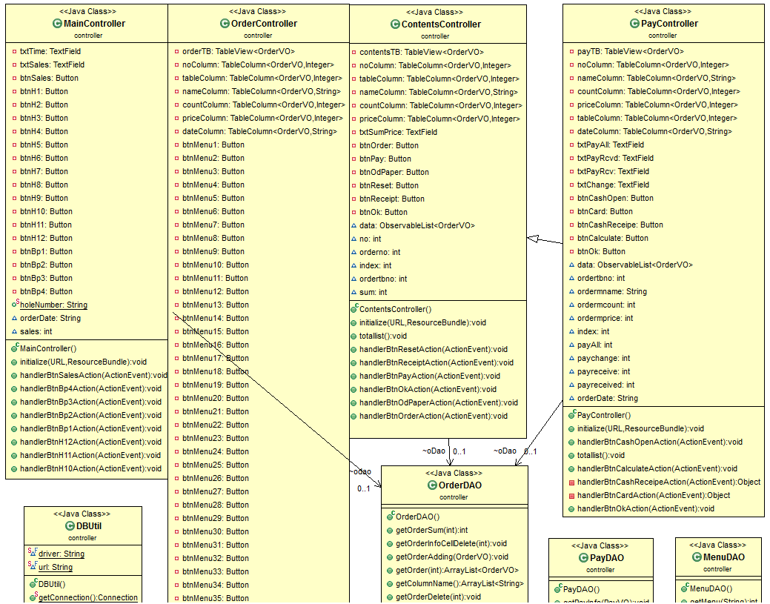
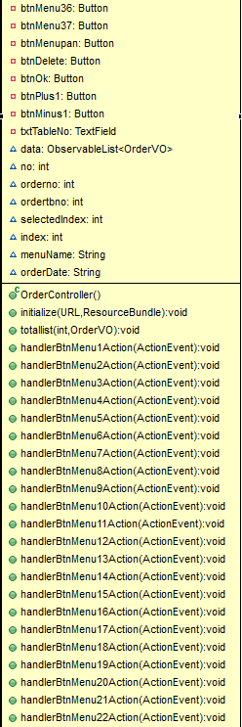
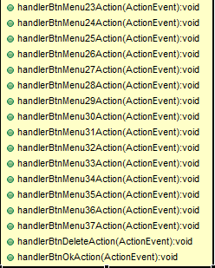
3. 프로그램 구조
Class Diagram (Controller)

Slide 16
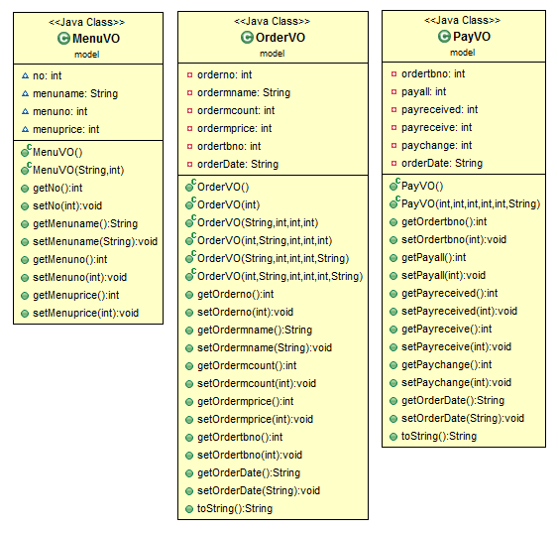
3. 프로그램 구조
Class Diagram (Model)

Slide 17
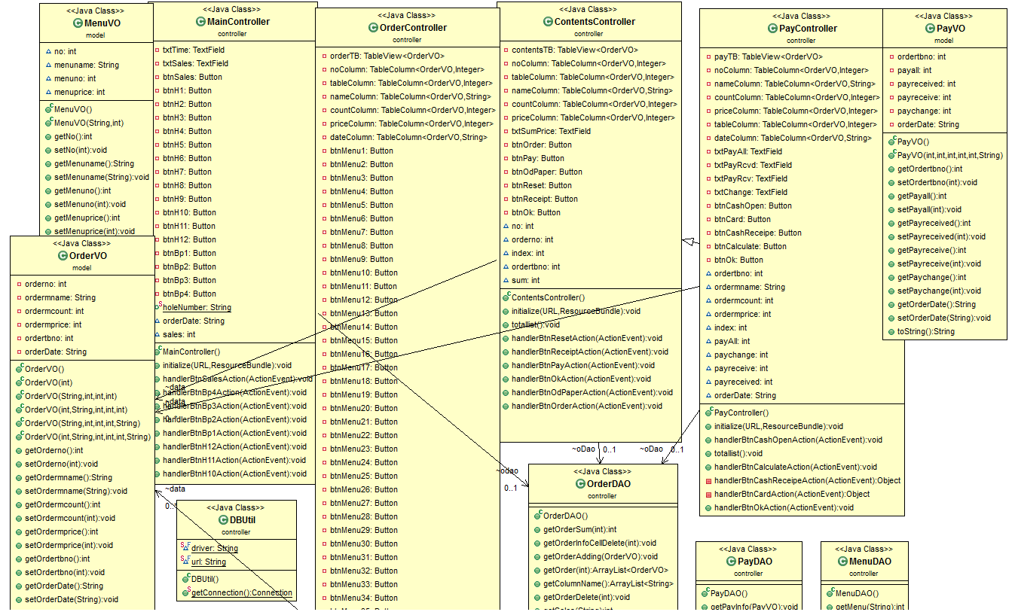
3. 프로그램 구조
Class Diagram 전체

Slide 18

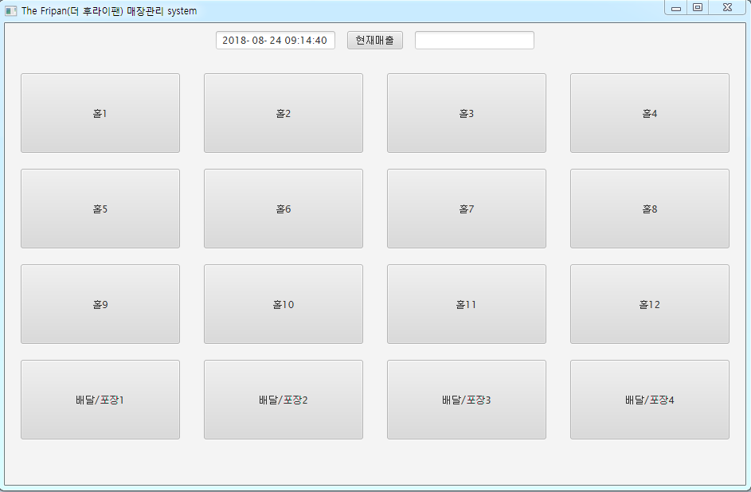
4. UI 및 기능
메인 화면 기능
(클릭하면 우측에 매출 표시)
(현재 날짜와 시간)
(테이블 버튼을 클릭하여
주문 내용 화면으로 이동하겠습니다.)

Slide 19
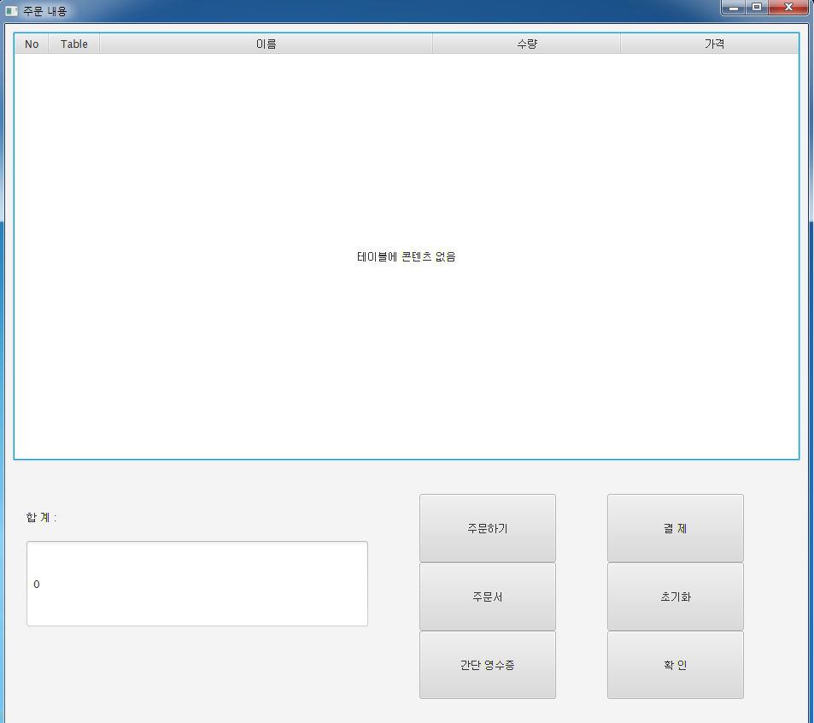
4. UI 및 기능
주문 내용 화면 기능
(주문 등록이 완료되면
이 테이블 뷰에 주문 내용이 표시됩니다.)
(주문 등록을 하러
주문 등록으로
이동하겠습니다. )
(버튼 클릭 시
결제로 이동)
(버튼 클릭 시
등록 된 주문내용
초기화)
(주문을 등록하면
주문한 물건 가격의 합계가 표시됩니다.)
(메인 화면으로 이동)

Slide 20
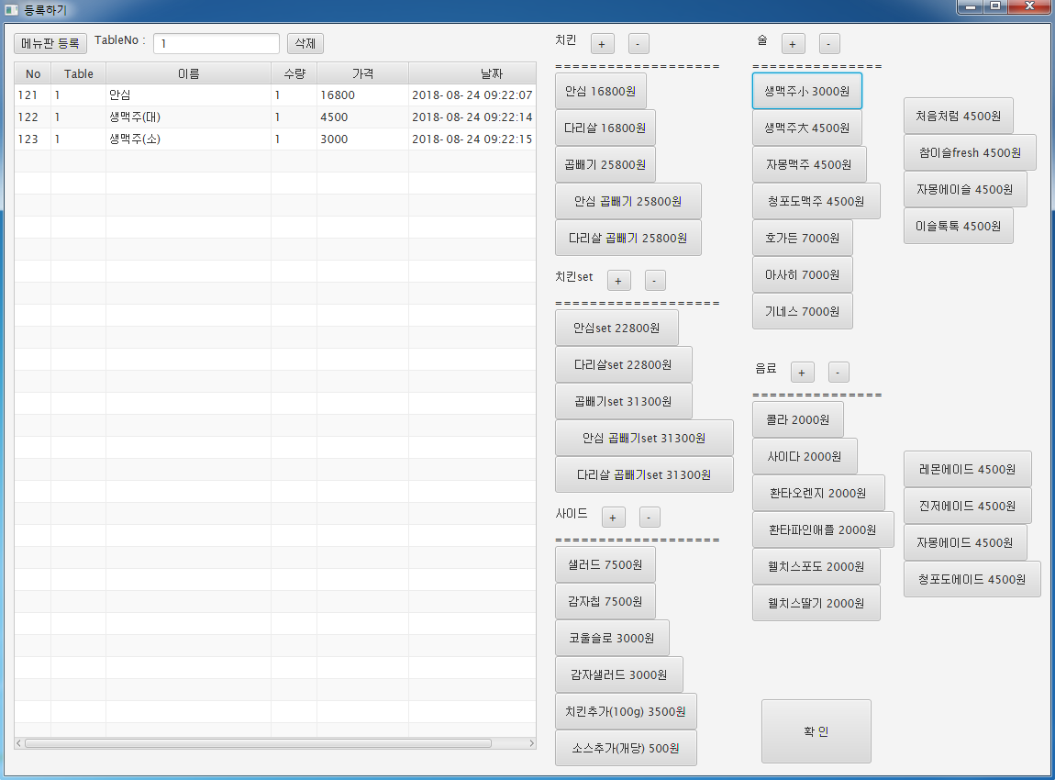
4. UI 및 기능
주문 등록 화면 기능
(오른쪽의 메뉴 버튼을 클릭하면
테이블 번호, 메뉴 이름,
수량, 가격, 날짜가 등록됩니다.)

Slide 21
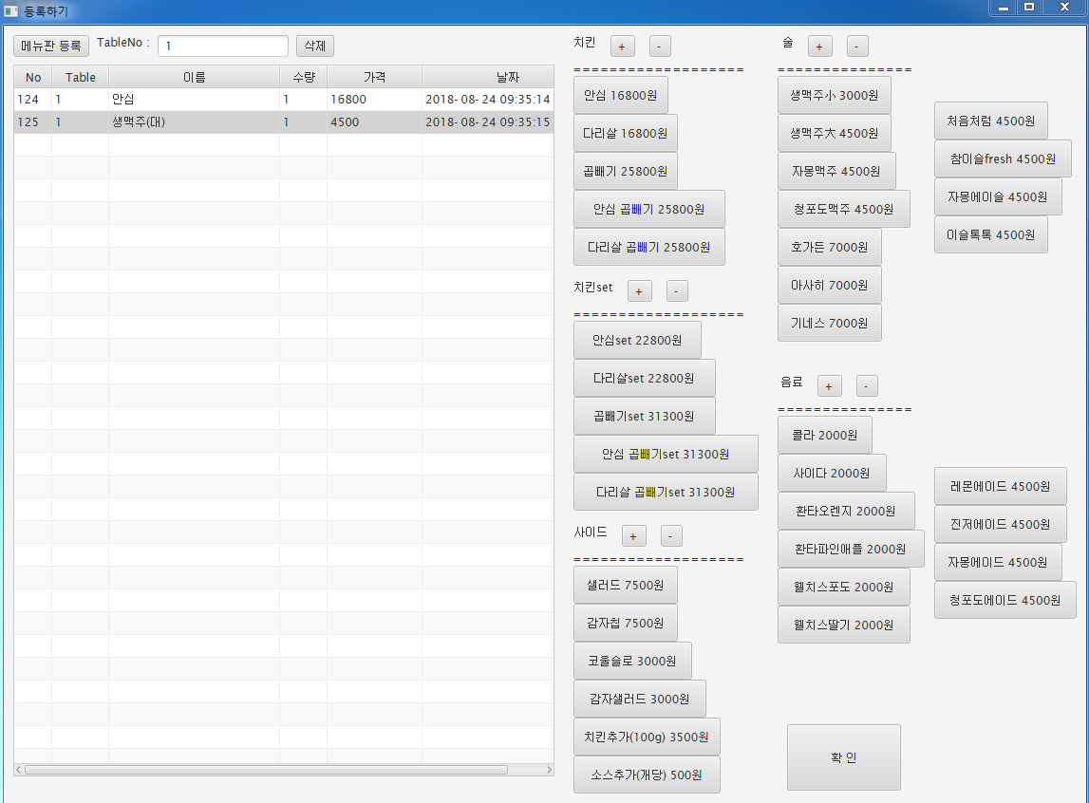

4. UI 및 기능
주문 등록 화면 기능
(지우고 싶은 줄을 클릭 한 후
삭제 버튼을 누르면 지워집니다.)
(주문 등록을 마쳤습니다.
등록이 제대로 되었는지
주문 내용 화면으로 돌아가서
확인해보겠습니다.)

Slide 22
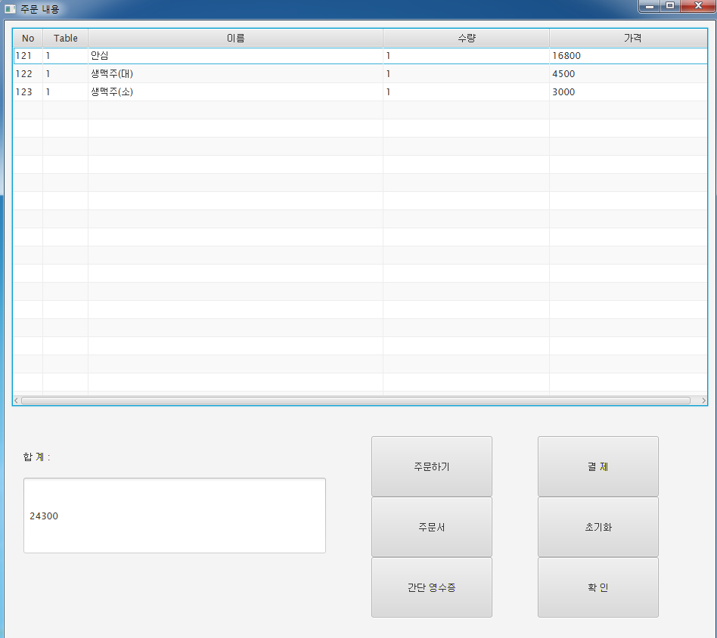
4. UI 및 기능
주문 내용 화면 기능
(주문 등록이 잘 되어서
주문 내용 화면에
테이블번호, 이름, 수량, 가격, 합계가
보여지고 있습니다.)
(이제 주문이 완료 되었으니
결제 버튼으로 이동한 후
결제를 해보겠습니다.)

Slide 23
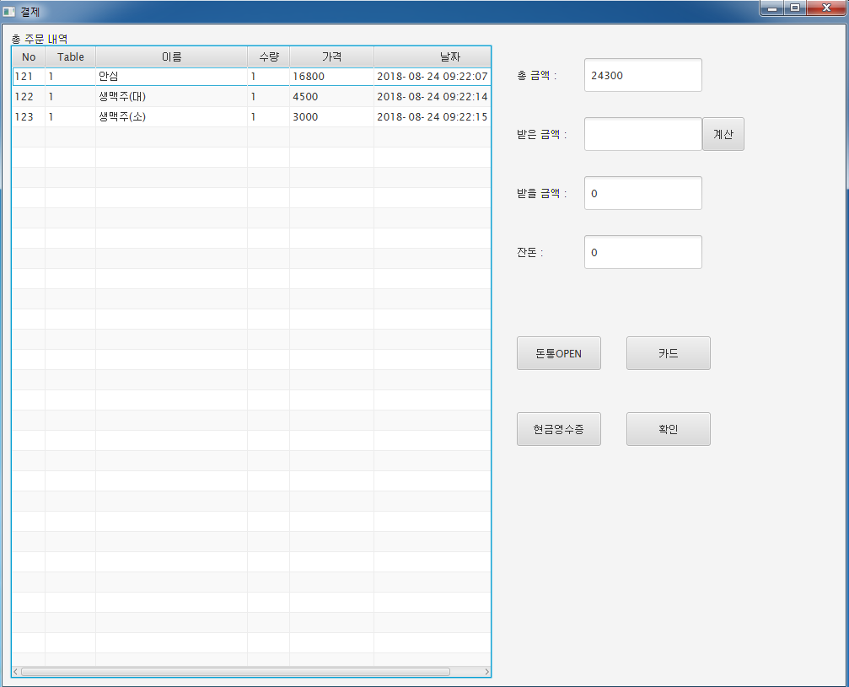
4. UI 및 기능
결제 화면 기능
(총 주문 내역과
총 금액이 표시되고 있습니다.)

Slide 24
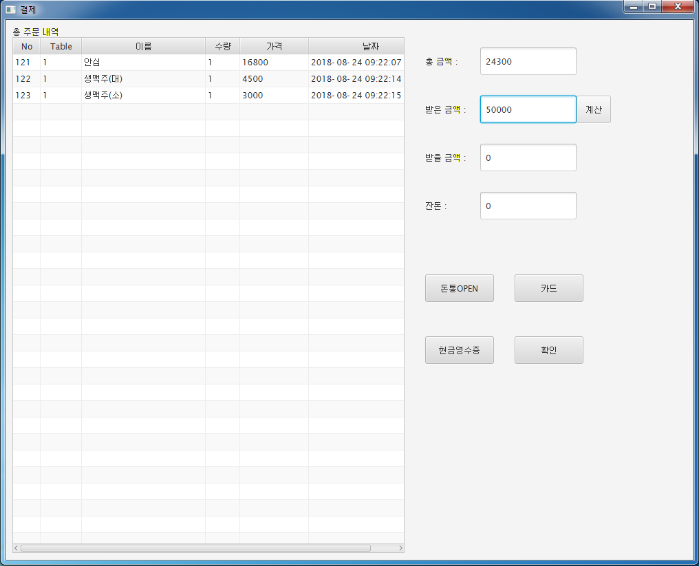
4. UI 및 기능
결제 화면 기능
(5만원을 입력하고
계산 버튼을 눌러보겠습니다.)

Slide 25
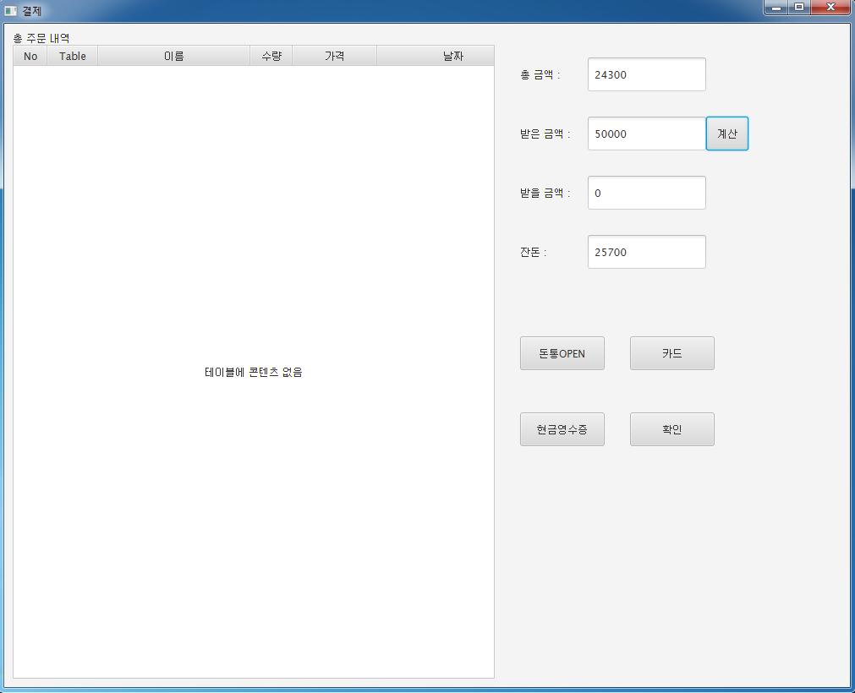
4. UI 및 기능
결제 화면 기능
(잔돈이 표시된 후
결제가 완료되어
주문 내역이
초기화 되었습니다.)

Slide 26
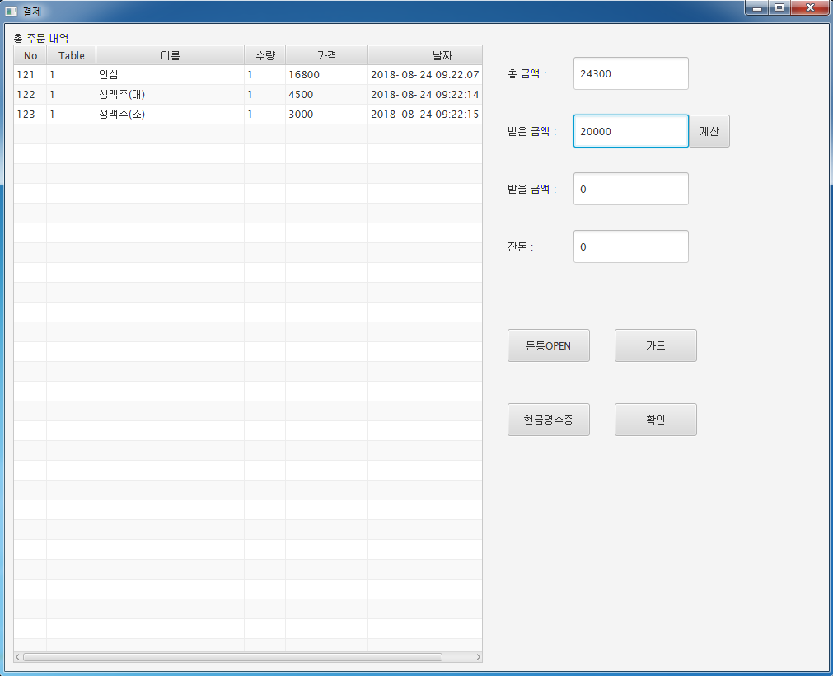
4. UI 및 기능
결제 화면 기능
(이번에는
총 금액보다 적은 금액인
2만원을 적고
계산 버튼을 눌러보겠습니다.)

Slide 27
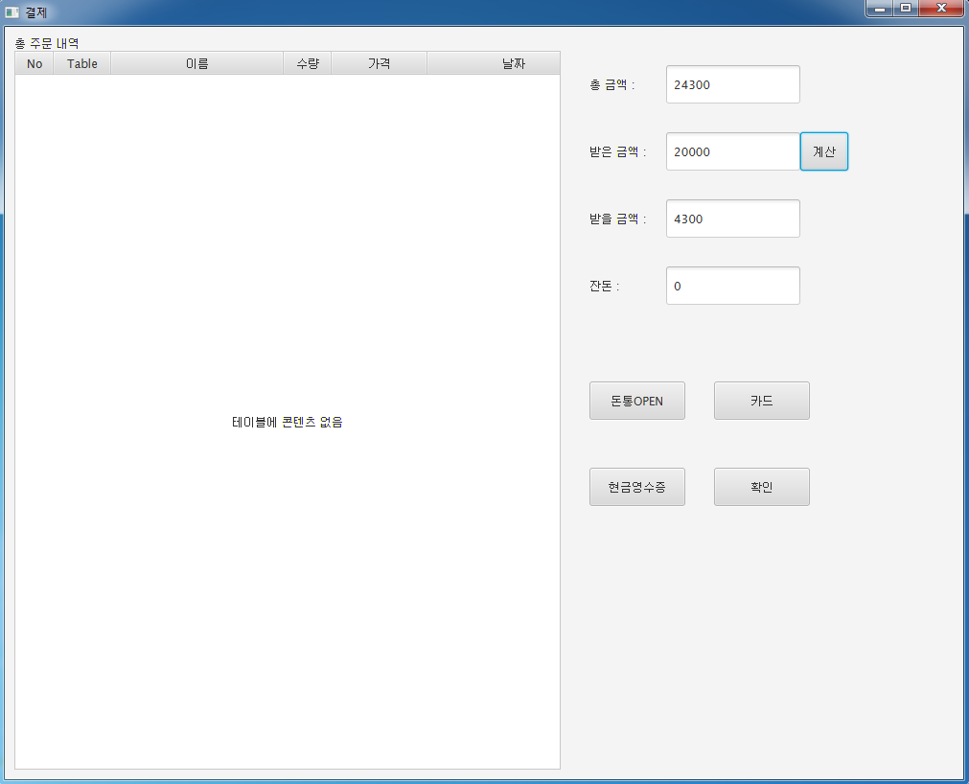
4. UI 및 기능
결제 화면 기능
(받은 금액이
총 금액보다 부족하니
받을 금액이 계산되어 나오고
결제 완료 후
주문 내역은 초기화 되었습니다.)
(결제가 끝났으면
확인 버튼을 통해
다시 처음으로
돌아갑니다.)

Slide 28
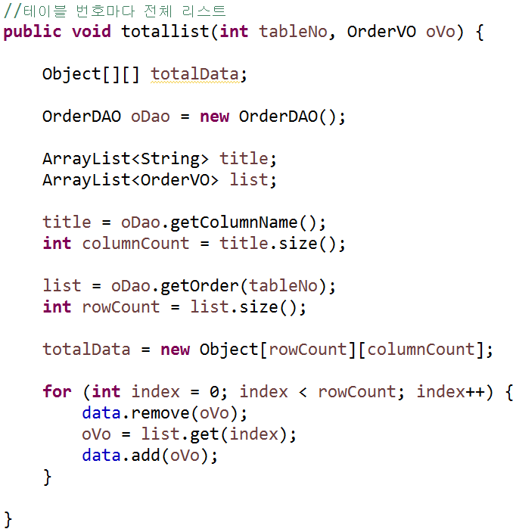
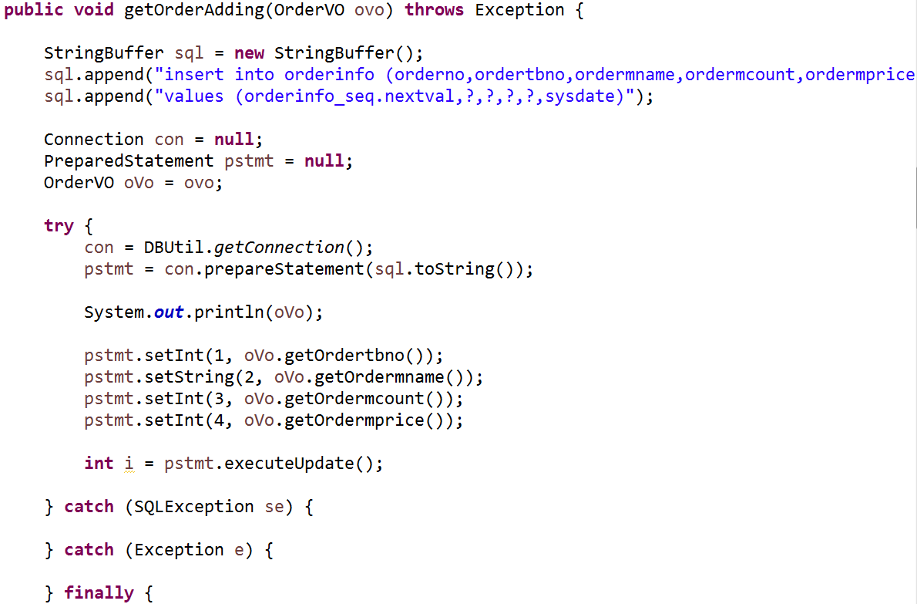
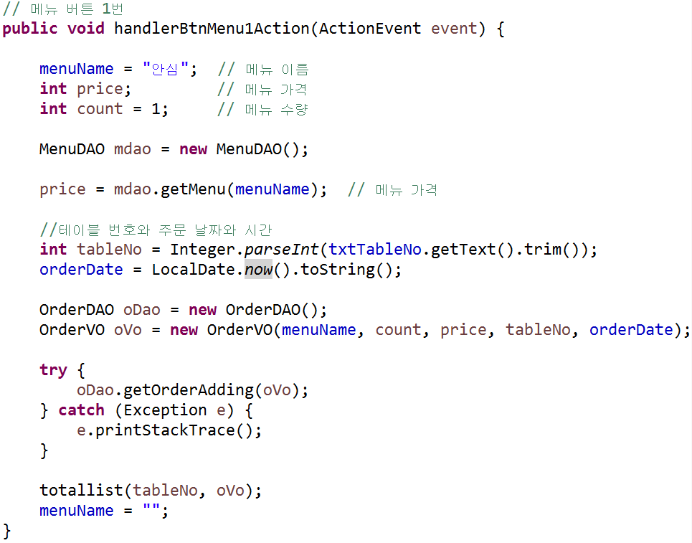
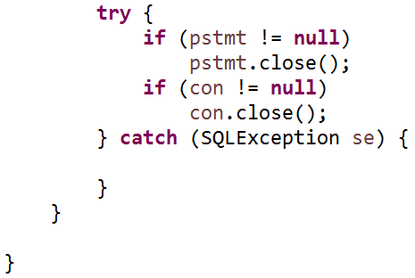
4. UI 및 기능
주요 기능
데이터 베이스(DB)에
Insert한 주문 내역을
Total List로 받아옵니다.
테이블 번호마다
받아오는 전체 리스트
데이터 베이스(DB)에 연동하여
Insert하는 DAO 작성
메뉴 버튼에 대한
주문 내용 VO에 저장

Slide 29
감사합니다.

